Slide 1
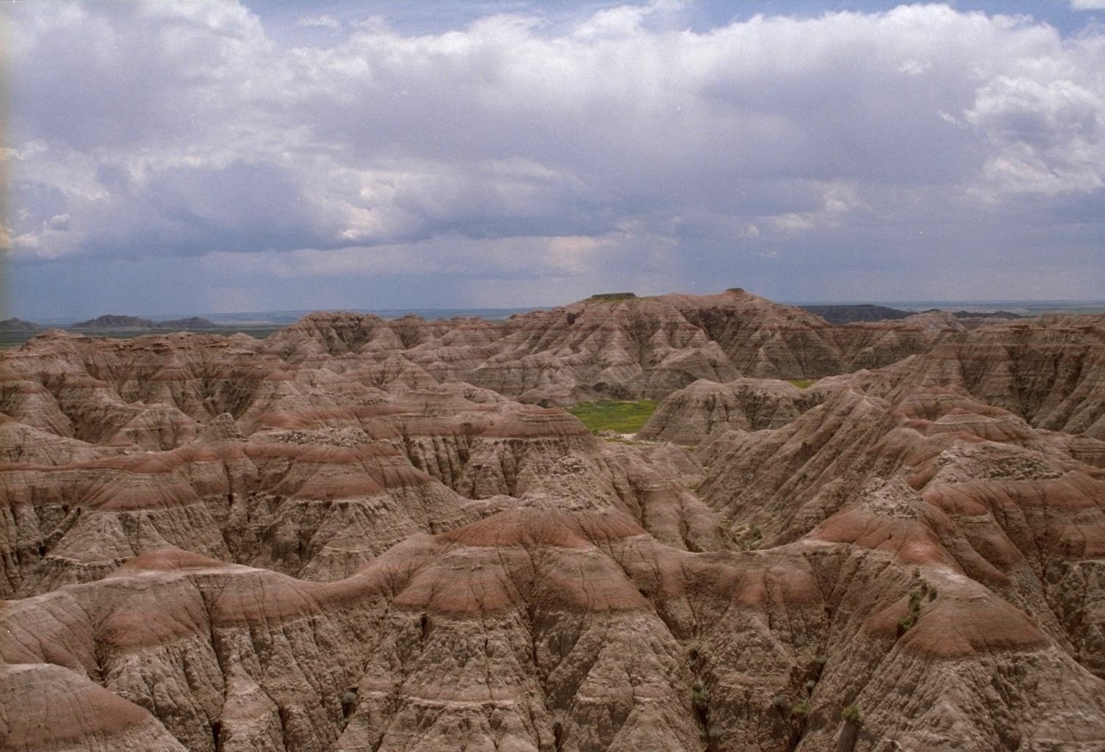
Globální klimata
11. 10. 2012
Fyzická geografie
Podzim 2012
Z0026/4 – čtvrtek 15 – 15.50, Z4
Z0026/6 – čtvrtek 16 – 16.50, Z3
Mgr. Ondřej Kinc
kinc@mail.muni.cz

Slide 2
klima – průměrné počasí v dané oblasti, které lze vyjádřit charakteristikami popisujícími stav atmosféry (např. teplota, tlak, oblaka atd.)
klíčové poznatky:
roční chod teploty vzduchu závisí na zeměpisné šířce (v návaznosti na insolaci)
stanice v oceánském klimatu mají menší roční amplitudu teploty než stanice v kontinentálním klimatu (odlišnost povrchů oceán x atmosféra)
teplý vzduch pojme více vlhkosti než studený vzduch (teplejší oblasti mají více srážek)

Slide 3
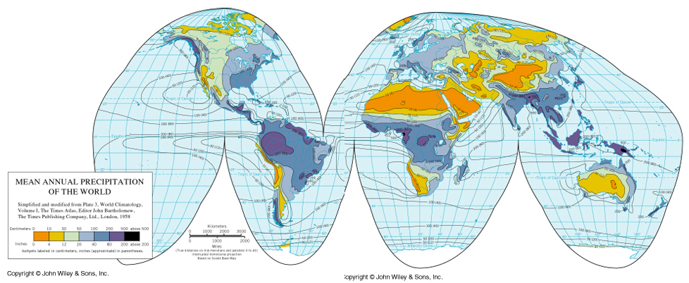

Slide 4
Klimatické klasifikace
pomocí klimatických typů lze klasifikovat klimata z globálního hlediska:
…………. klasifikace – vymezují typy klimatu podle předem konvenčně stanovených mezních hodnot jednoho nebo více meteorologických prvků (např. teplota vzduchu, srážky)
…………… klasifikace – opírají se o cirkulační klimatotvorné faktory (např. vzduchové hmoty, fronty) a klasifikační metoda je i metodou výkladu vzniku určitého klimatické typu

Slide 5
    Köppenova klasifikace
nejznámější konvenční klimatickou klasifikací → základ teplota vzduchu a srážky → klimatické hranice by měly odpovídat přibližně hranicím mezi vegetačními typy
hlavní klimatické pásy:
A - pás vlhkého tropického klimatu (průměrná teplota každého měsíce nad 18 ºC, bez zimního období, velké srážky převažující výpar)
B – pás suchého klimatu (výpar větší než srážky, bez přebytku vody – žádné stálé toky)
C – pás mírně teplého klimatu (omezen izotermou 18 ºC nejteplejšího a –3 ºC nejchladnějšího měsíce, vyjádřená sezonalita)
D - pás mírně studeného (boreálního) klimatu (omezen izotermou 10 ºC nejteplejšího a –3 ºC nejchladnějšího měsíce)
E – pás polárního klimatu (teplota nejteplejšího měsíce pod 10 ºC)
Znát pásy + i klimatické typy, např. Cs, Am,..

Slide 6
Klasifikace dle A. N. Strahlera
genetická klasifikace - tři skupiny klimat:
a) I – klima nízkých šířek
převládání vzduchových hmot: cT, mT, mE
dvě subtropické anticyklony, ekvatoriální níže, TZK, východní vlny, tropické cyklony
b) II – klima středních šířek
zóna polární fronty, vpády tropických a polárních VH
frontální cyklony
c) III – klima vysokých šířek
převládání polárního a arktického (antarktického) vzduchu
arktická frontální zóna – frontální cyklony
Znát skupiny klimat+ všechna klimata (např. klima tundry, klima boreálních lesů, středomořské klima, atp.)

Slide 7
Alisova klasifikace
genetická klasifikace – vychází z všeobecné cirkulace atmosféry
1.) hlavní klimatické pásy – převládání typů vzduchových hmot během celého roku:
1 - pás rovníkového klimatu (rovníkový pás)
3 - pás tropického vzduchu (tropický pás)
5 - pás vzduchu mírných šířek (mírný pás)
7 - polární pás (arktický resp. antarktický)
2.) přechodné klimatické pásy – střídání typů vzduchových hmot během roku:
2 - pás rovníkových monzunů (subekvatoriální pás)
4 - subtropický pás
6 - subarktický pás
hranice mezi pásy – průměrná poloha front oddělujících geografické typy vzduchových hmot
dělení klimatických pásů na klimatické typy:
a) charakter aktivního povrchu - kontinentální a oceánský typ
b) rozložení mořských proudů a různé podmínky cirkulace atmosféry – typ klimatu východních a západních pobřeží pevnin

